Slide 1
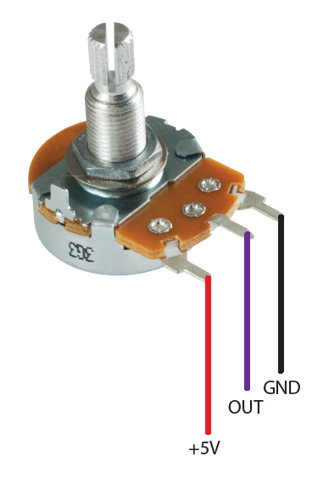
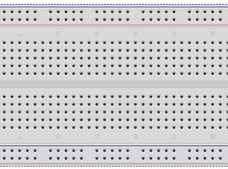
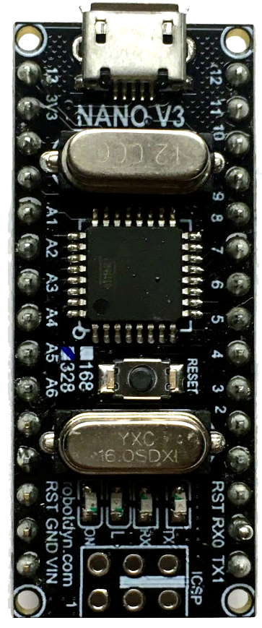
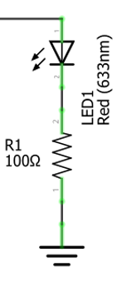
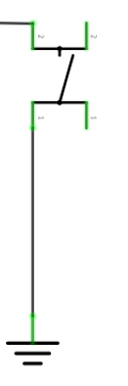
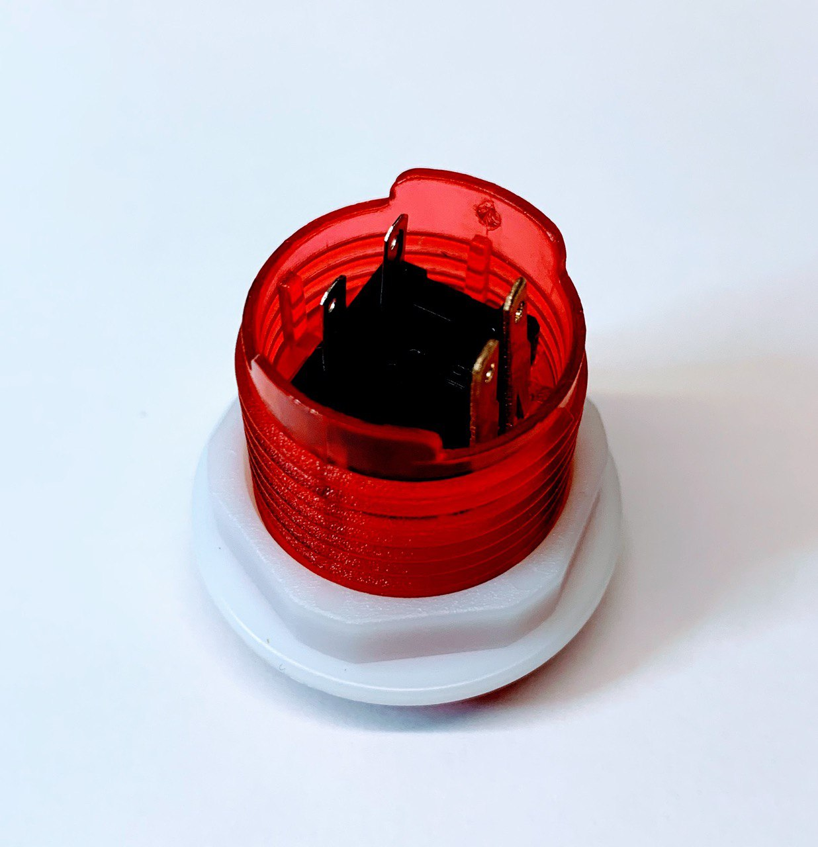
CONNECTER ENSEMBLE
Relier tous les «GND» n’importe où dans la zone en noir. Relier tous les «5V» n’importe où dans la zone en rouge.
Relier les deux zones noires ensemble. De même avec les deux zones rouges.
GND
5V
Ajoutez la DEL du bouton à votre circuit.
A1
GND
5V
GND
5V
3 (D3)
4 (D4)

Slide 2
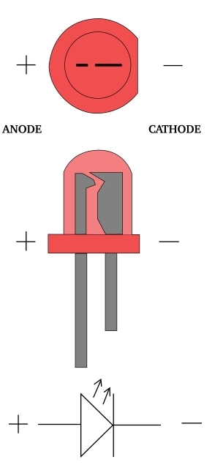
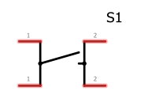
LE BOUTON D’ARCADE
Longues broches dorées : DEL
Broches courtes argentées : interrupteur
Broche 1 de l’interrupteur
Cathode de la DEL
ATTENTION!
Certains boutons d’arcade ont la cathode et l’anode inversée
Anode de la DEL
Broche 2 de l’interrupteur

Slide 3
CONNECTER ENSEMBLE
Relier tous les «GND» n’importe où dans la zone en noir. Relier tous les «5V» n’importe où dans la zone en rouge.
Relier les deux zones noires ensemble. De même avec les deux zones rouges.
GND
5V
A1
GND
5V
GND
5V
3 (D3)
4 (D4)

